Slide 1
PENYAKIT AKIBAT KERJA
(PAK)
Direktorat Pengawasan Norma Keselamatan dan Kesehatan Kerja
Ditjen Pembinaan Pengawasan Ketenagakerjaan Dan K3
KEMENTERIAN KETENAGAKERJAAN RI.

Slide 2
APA ITU PAK ?

Slide 3
PENGERTIAN PAK
(Occupational Diseases)
ILO, 1996 :
PAK : Penyakit yang diderita sebagai akibat pemajanan faktor-faktor yang timbul dari kegiatan pekerjaan.
Permenaker No. Per. 01/Men/1981 :
PAK : Penyakit yang disebabkan oleh pekerjaan atau lingkungan kerja.
PP No.45 tahun 2015 ttg Program JKK dan JKM, Keputusan Presiden No. 22 Th 1993 :
Penyakit Akibat Kerja adalah Penyakit yang disebabkan karena pekerjaan atau lingkungan kerja

Slide 4
PENYAKIT TERKAIT KERJA
(Work Related Diseases) :
Adalah penyakit yang dicetuskan, dipermudah atau diperberat oleh pekerjaan → BUKAN PAK → uncompensabel

Slide 5
PERLU DIBEDAKAN
PAK
(Occupational Disease)
Peny. Terkait Kerja (Work Related Disease)
Ada causa di tempat kerja
Disebabkan oleh pekerjaan dan/lingk. kerja
Mendapat kompensasi (Compensabel)
Contoh :
Tuli akibat bising
Pneumokoniosis
Leukemia akibat benzen
Ada triger di tempat kerja
Dicetuskan, dipermudah atau diperberat oleh pekerjaan dan/lingk. kerja
Tidak mendapat kompensasi
(Non Compensabel)
Contoh :
Ambien
Hernia
Asma dg riwayat keluarga/keturunan

Slide 6
Ruang Lingkup
KECELAKAAN KERJA & PAK :
(PP 44/2015 ttg JKK dan JKM)
Kecelakaan Kerja adalah kecelakaan yg terjadi dalam hubungan kerja, termasuk penyakit yg timbul karena hubungan kerja (PAK), demikian pula kecelakaan yg terjadi dlm perjalanan berangkat dari rumah menuju tempat kerja, dan pulang ke rumah melalui jalan yang biasa atau wajar dilalui

Slide 7
Permenakertrans No. Per. 01/MEN/1981
Penyakit akibat kerja adalah penyakit yang disebabkan oleh pekerjaan atau lingkungan kerja
Pengurus dan Badan yang ditunjuk wajib melaporkan PAK kepada DirjenBinawas
Laporan PAK paling lama 2 x 24 Jam setelah dibuat diagnosa

Slide 8
Kepmenaker No. Kepts. 333/Men/1989 tentang Diagnosis dan Pelaporan PAK
Setelah ditegakkan diagnosis PAK, wajib membuat laporan medik
PAK dilaporkan selambat-lambatnya 2 kali 24 jam
Laporan PAK menggunakan bentuk Form yang telah ditentukan

Slide 9
Kenapa Terjadi PAK ?

Slide 10
PENYEBAB terjadinya PAK :
FAKTOR BAHAYA :
Fisika, Kimia, Biologi, Ergonomi, Psikologi
Mis Managemen K3
Unsafe Working/Env. Condition
Unsafe Human Activity
F. Bahaya Kimia
tidak terkontrol.
Kerentanan
Individu
PAK
(Occ. Diseases)

Slide 11
Contoh PAK akibat pekerjaan dengan faktor bahaya fisik :
Penyebab | Industri/pekerjaan | Penyakit yang ditimbulkan
Kebisingan (noise) | Penggunaan mesin, generator dan peralatan kerja lainnya | penurunan pendengaran sampai ketulian
Suhu tinggi | Peleburan logam | hyperpireksi, heat cramp, heat exhaustion, heat stroke
Suhu rendah | Ruang pembekuan (cool storage) | Fros bite
Tekanan udara yang tinggi | penyelam | Caisson's Disease
Sinar infra merah | Peleburan logam, peralatan fisioterapi dll. | katarak
Ultra violet | welder | conjungtivitis
Getaran/vibrasi | Chain Saw, Drilling | Reynaud's disease

Slide 12
Contoh Penyakit Akibat Kerja Faktor Ergonomi
BEBAN ANGKAT
CARA MENGANGKAT
POSISI KERJA tidak ergonomis
GERAK REPETITIF
KONTRAKSI STATIS
HNP,LBP
Trauma otot & sendi
Peny. muskuluskeletal
Carpal tunel syndrome
Kelelahan, nyeri otot

Slide 13
Contoh Penyakit Akibat Kerja Faktor Biologi
Viral Diseases : Rabies, Hepatitis
Bakterial Diseases : Anthrax, Leptospirosis, Brucellosis, TBC, Tetanus
Fungal Diseases : Dermatophytoses, Histoplasmosis
Parasitic Diseases : Ancylostomiasis, Schistosomiasis.

Slide 14
FAKTOR BAHAYA KIMIA PENYEBAB PENYAKIT AKIBAT KERJA
Sumber : bahan baku, bahan tambahan, hasil antara, hasil samping, hasil (produk), sisa produksi atau bahan buangan.
Bentuk : zat padat, cair, gas, uap maupun partikel.
Cara masuk tubuh : dapat melalui saluran pernafasan, saluran pencernaan, kulit dan mukosa
Jangka Waktu : dapat secara akut (mendadak) dan secara kronis (perlahan, jangka lama)
Efek terhadap tubuh : iritasi, alergi, korosif, Asphyxia, keracunan sistemik, kanker, kerusakan/kelainan janin, pneumoconiosis, efek bius (narkose), pengaruh genetic.

Slide 15
Jenis Bahan Kimia Berbahaya dan Bahayanya
Iritasi selaput lendir
Luka bakar
Cancer
Dermatitis, asma
Mutasi genetik
Penyakit kongenital
Pneumukoniosis
Zat iritan
Zat korosif
Zat karsinogenik
Zat alergen
Zat Mutagenik
Zat Teratogenik
Debu reaktif (asbes, silika, debu kapas, berillium)

Slide 16
Contoh Pekerjaan berisiko PAK akibat bahan kimia berbahaya :
Penyebab | Industri/pekerjaan | Penyakit yang ditimbulkan
Gas CO, HCN, SO2 | Pembakaran tidak sempurna, emisi dll | Intoksikasi, Asfiksia
Asbes | Industri dan pengunaan asbes | Asbestosis, mesothelioma, cancer saluran nafas
Benzene | Chemical | Leukemia, hepatitis
Pb | Soldering, Industri Baterey | Anemia, infertil, gangguan ginjal
Silica | Pabrik kaca, keramik dan batubara | silikosis
Vinyl chloride monomer, arsenic | Polimerisasi vinyl chloriede, pestisida | Hemangiosarkoma liver
Chlorphenols | Furniture, sawmill, lumberjack, electrical, fitter | Cancer nasopharing
Radium, chromate, nickel, Chlorphenols | Furniture, saw mill, penambangan & peleburan nickel, pabrik sepatu | cancer rongga hidung,

Slide 17
Efek Logam Berat Terhadap PAK
Berilium : bronkitis, paringitis
Kadmium : gangguan ginjal
Krom : perforasi sekat hidung
Arsen : peny. Syaraf, hepatitis
Merkuri : gangguan ginjal, ggn daya ingat, insomnia
Timbal : gangguan ginjal, anemi, infertil. peny, syaraf
Mangan : peny. Syaraf, gangguan emosi

Slide 18
PAK AKIBAT BAHAN KIMIA DAPAT MENGENAI SEMUA ORGAN/SISTEM TUBUH
Penyakit alergi/hipersensitivitas
Dermatitis kontak
Penyakit hati dan saluran pencernaan
Penyakit paru-paru
Penyakit saluran kemih
Penyakit jantung dan pembuluh darah
Penyakit darah
Penyakit otak dan syaraf
Penyakit muskuloskeletal
Penyakit sistem reproduksi
Penyakit mata
Penyakit telinga
Gangguan Psikologis
Penyakit Infeksi
Keracunan

Slide 19
31 KELOMPOK PAK (Kepres 22 Th 1993)
Pneumokoniosis : (dusty Lungs)
Jaringan parut
Silikosis (S1 O2 bebas)
Asbes (t u. Maqnesium silikat)
Peny. Paru dan Sal. Nafas (Broncho pulmoner)
debu logam keras (Hg, Cd, Mn)
dan uap.
bronchitis, pneumonia
Peny. Paru - debu kapas, sisal, henep, vlas
bissinosis

Slide 20
PENYAKIT AKIBAT KERJA
Asma : - zat perangsang
Debu (padi²an, serbuk kayu, teh, tembakau, bahan allergen)
Alveolitis Allergika
Debu organik (infeksi jamur, spora tepung sari. jerami/ampas tebu yg berjamur)
Penyakit O.K. Berrilium (Be)
Debu mengandung berilium (oksida, suffat, chlorida, flourida)
Bronchitis, pneumonitis, nasophoringitis
Fibrosis – corpulmonale
Persh : - keramik, Peleburan/pencampuran logam, Sb. Tenaga atom, Tabung flourescen

Slide 21
PENYAKIT AKIBAT KERJA
Peny. O.k Cadmium (Cd)
Kelainan (ginjal tulang), anemia
Penciuman hilang
Pembuatan zat warna, baterey
8. Peny. O.k. Fosfor (F)
Fosfor merah : icterus, nekrose tulang (rahang bawah),
hiperemia, odema paru
Fosfin : racun dalam petasan, kembang api

Slide 22
9. Peny. Chrom (cr)
- Pelapis logam
- (khas) : - perforasi septum nasi
- borok krom
10. Peny. Mangan (Ma)
- Debu (tambang, persh baterai, keramik,
korek api)
- Insomnia, tremor → ggn bicara
- menangis di luar kesadaran
11.Peny. Arsen (As)
- Bahan racun : pengawet, pembersih biji
- As - organik : perangsang lokal
- anorganik : perangsang kulit
- As dan air → hemolitik

Slide 23
12. Peny. - Air Raksa (Hg)
- Hg : - proses pemisah emas/perak
- termometer, barometer
- Hg fulminan, kulit
- Senyawa air raksa logam/uap → menahun
13. Peny. - Timah hitam (Pb)
- Sumber : Baterey, percetakan, mainan anak → anemia, Infertil, nefrosis, “wrist drop”
14. Peny. - Fluor (Fl)
- Gas/asam →korosif paru
- Absorpsi → fluorosis (gigi/tulang)

Slide 24
15. Peny – derivat Hologen (HC Alifatik/Aromatik)
Contoh : - metil Cl, ClMetan (pelarut lemak,Oli), Metil Br , CCl4 , Cl naftalen
Racun : - DDT, Aldrin, Dieldrin, Lindane
16. Peny - Carbon disulfida (CS2)
- Pelarut (lemak, industri rayon)
- Sistem syaraf, cvs
17. Peny. - benzena (homolognya)
- CNS, anorexia, anemia (kronis)
18. Peny. - derivat (nitro/amino) dari Benzena
Contoh : - nitro benzene (parfum ) – dinitrofenol
- trinitro – dinitro ortokresol
- trinitro toluene – anilin (tinta)
19. Peny. – nitrogliserin, asam nitrat → mati mendadak

Slide 25
20. Peny. - alkohol, glikol, keton
- metil alkohol - pelarut
- etanol - pelarut
- keton
21. Peny. - asfiksia ( Co, HCN, H2S)
- H2CN → fumigasi
- H2 S → pada minyak bumi, kulit)
- marcaptan

Slide 26
22. Kelainan pendengaran - bising
23. Peny. – getaran mekanik
- hand arm vibration
- getaran menyeluruh (wole body)
24. Peny - tek udara tinggi
- (peny. Caisson)
25. Peny – radiasi EMG dan radiasi mengion
26. Dermatosis – fisik, kimia, biologi

Slide 27
27. Ca. kulit (efitelima primer) – ter, minyak mineral
28. Ca. paru - asbes
29. Peny. Infeksi – virus, bakteri, parasit
- Pek. Kesehatan,laboratorium
- Pek. Kesehatan hewan
30. Peny. – suhu tinggi/rendah, panas radiasi
31. Peny. – bahan kimia lainnya

Slide 28
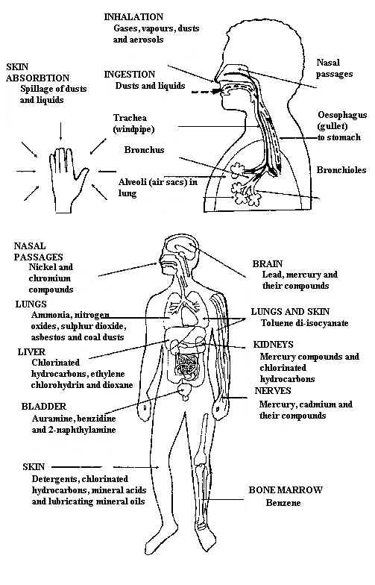

Slide 29
APA
DAMPAK
PAK ?

Slide 30
Akibat PAK pada Tenaga Kerja
Akibat langsung :
Sementara Tidak Mampu Bekerja (STMB)
Kehilangan salah satu organ atau fungsi (cacat anatomis atau cacat fungsi) sebagian atau total
Meninggal dunia
Akibat tidak langsung :
Penderitaan fisik dan mental karena PAK
Kehilangan pekerjaan/pendapatan
Resiko hak-haknya tidak diberikan
Apabila tidak dilakukan pengendalian yang memadai, PAK yang ada akan berimbas pada tenaga kerja lain

Slide 31
Akibat PAK pada Perusahaan
Akibat langsung :
Kehilangan tenaga terampil
Biaya pelayanan kesehatan lebih besar (pengobatan & kompensasi)
Kehilangan waktu kerja
Akibat tidak langsung :
Produktifitas terganggu/menurun
Ketenangan kerja
Image/prestige perusahaan
Apabila tidak ada upaya pencegahan → Makin banyak tenaga kerja yang menderita penyakit serupa

Slide 32
Akibat PAK pada Masyarakat
Pada kasus PAK tertentu penyebabnya dapat dibawa oleh tenaga kerja ke rumahnya dan menimbulkan penyakit pada angota keluarganya, misalnya asbestosis
Upaya pengendalian PAK yang buruk menggambarkan pelaksanaan K3 yang buruk pula, dimana pencemaran udara tempat kerja dapat menjalar menjadi pencemaran udara di luar tempat kerja sehingga mengganggu kesehatan masyarakat pada umumnya

Slide 33
BAGAIMANA
MENDETEKSI
PAK ?

Slide 34
UPAYA DETEKSI PENYAKIT AKIBAT KERJA
Dokter Perusahaan
Ahli K3
Monitoring Kesehatan TK (Rikes TK awal, berkala, khusus)
Monitoring Lingkungan Kerja
Environmental Monitoring
(Biological Monitoring)
Riwayat penyakit
Riwayat pekerjaan
Pemeriksaan klinik
Pemeriksaan lab
Pemeriksaan Khusus
Hubungan penyakit
dengan pekerjaan
Causal Relationship
P2K3

Slide 35
7 langkah diagnosis PAK

Slide 36
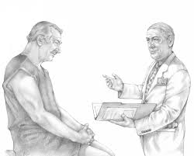
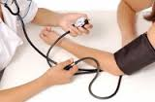
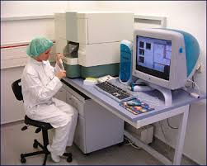



DIAGNOSIS PAK
Langkah 1 Diagnosis klinisnya
ANAMNESIS DAN PEMERIKSAAN PENUNJANG

Slide 37
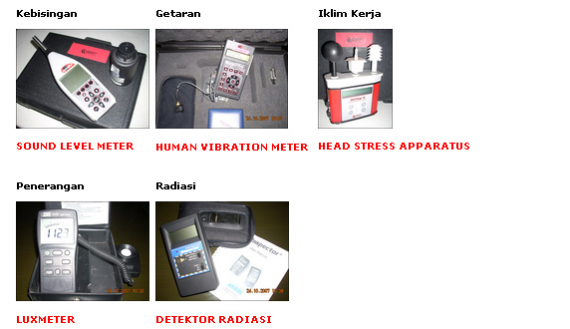
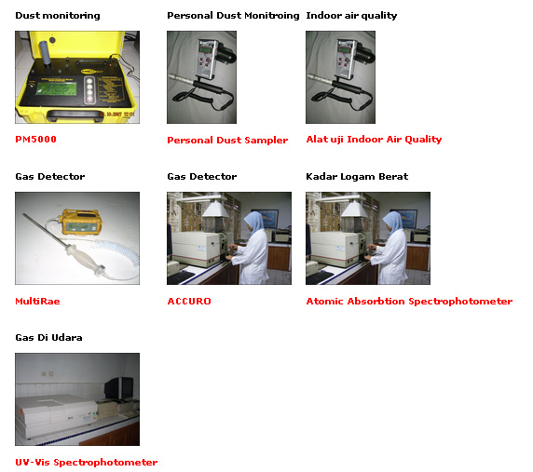
DIAGNOSIS PAK
Langkah 2
Tentukan pajanan yang dialami oleh tenaga kerja

Slide 38
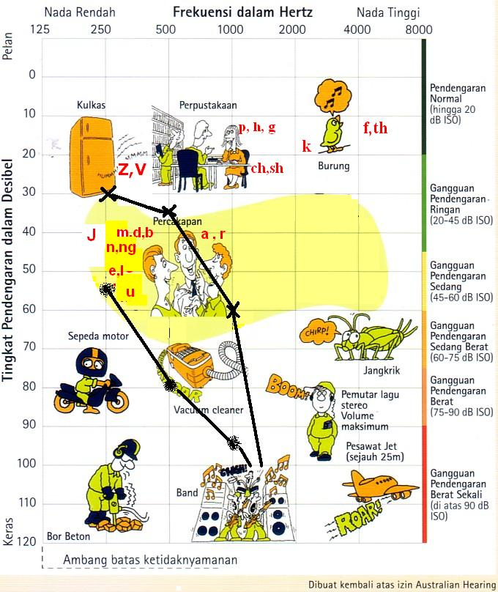

DIAGNOSIS PAK
Langkah 3
Tentukan apakah pajanan tersebut memang dapat menyebabkan penyakit tersebut.

Slide 39
DIAGNOSIS PAK
Langkah 4
Tentukan jumlah pajanan yang dialami oleh tenaga kerja

Slide 40
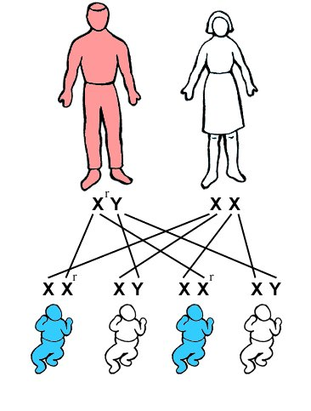



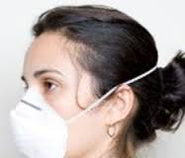
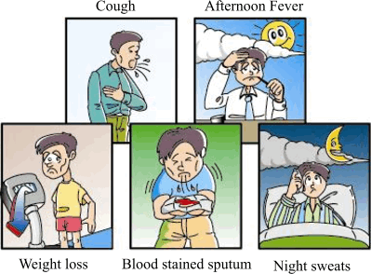
DIAGNOSIS PAK
Langkah 5
Tentukan apakah ada faktor-faktor lain yang mungkin dapat mempengaruhi.

Slide 41
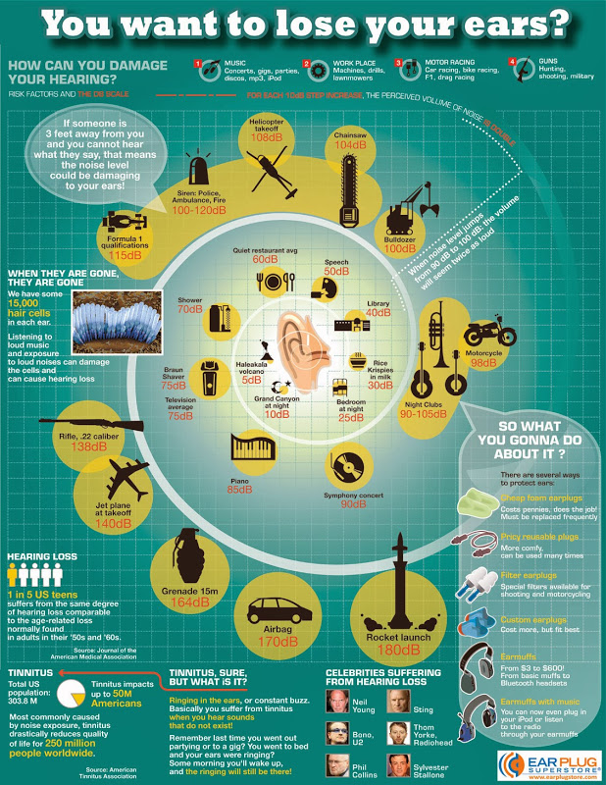
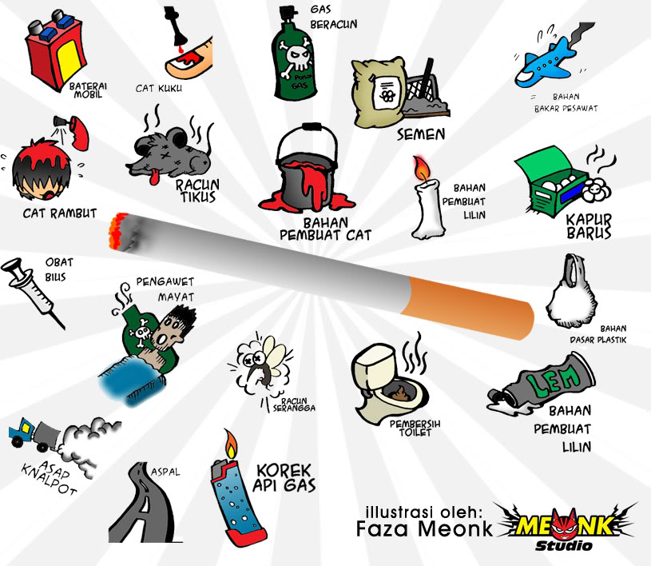
DIAGNOSIS PAK
Langkah 6
Cari adanya kemungkinan lain yang dapat merupakan penyebab penyakit.

Slide 42


DIAGNOSIS PAK
Langkah 7
Buat keputusan apakah penyakit tersebut
disebabkan oleh pekerjaannya.

Slide 43
PENENTUAN PENYEBAB PAK :
:
:
:
:
:
:
KETERKAITAN DENGAN WAKTU
KEKUATAN HUBUNGAN
HUBUNGAN DOSIS-RESPON
KONSISTENSI HUBUNGAN
KEKHUSUSAN HUBUNGAN
KECOCOKAN BIOLOGIK
BUKTI YANG KOHEREN
Peny.baru terjadi setelah pemajanan atau ada interval waktu yang sesuai
P.A.K. jelas dan banyak jika dikaitkan dengan pemajanan faktor resiko
Makin tinggi pajanan makin tinggi kejadian dan tingkat keparahan penyakitnya
Beberapa penelitian penyebutkan hasil dan kesimpulan yang sama
Berdasarkan sifat toksikologi, kimia, fisika atau sifat lainnya dari faktor resiko, diketahui bahwa pemajanan akan menyebabkan gangguan tertentu.
Bahan kimia tertentu menyebabkan kerusakan pada organ biologis tertentu (ada target organ)
Sintesis umum dari semua penemuan menyimpulkan bahwa ada efek sebab akibat secara ilmiah

Slide 44
PRINSIP2 PENCEGAHAN PENYAKIT AKIBAT KERJA
Pencegahan Primer/Awal, dilakukan sedini mungkin sebelum kasus terjadi
Pencegahan Sekunder, dilakukan apabila sudah terdapat tanda-tanda atau gejala adanya PAK
Pencegahan Tersier, melalui tindakan penanganan terhadap kasus PAK yang sudah terjadi agar masih dapat dioptimalkan fungsi
PENTING :
PAK sering tidak dapat disembuhkan, sehingga upaya pencegahan (preventif dan promotif) harus diutamakan

Slide 45
UPAYA PENGENDALIAN
PENYAKIT AKIBAT KERJA (PAK)
PROMOTIF | PREVENTIF | KURATIF | REHABILITATIF
Pemeliharaan kesehatan kerja Pembinaan Gerakan OR Tdk merokok Gizi seimbang Ergonomi Pengendalian Lingk. Kerja Hygiene sanitasi | Pemeriksaan Kesehatan Kerja Imunisasi Penggunaan APD Rotasi Kerja Pengurangan waktu kerja terpajan F Bahaya | Pengobatan P3K Rawat jalan Rawat Inap | Alat bantu dengar Protese Mutasi Kompensasi

Slide 46
Pencegahan/Preventif PAK (menurut ILO) :
Peraturan-perundang2an
Standarisasi
Pengawasan
Penelitian teknis
Riset Medik
Penilitian Psikologik
Penelitian secara statistik
Pendidikan
Pelatihan
Penggerakkan
Asuransi
Upaya K3

Slide 47
MANFAAT PENCEGAHAN PAK :
MENEKAN KEJADIAN PENYAKIT
TERCIPTA TK. SEHAT DAN PROD.
MENGURANGI RISIKO CACAT/KEMATIAN
MENGURANGI BIAYA
MENINGKATKAN IMAGE
KINERJA,MOTIVASI PROD. PERSH
KEMAJUAN PERSH LAPANGAN KERJA
ANTISIPASI GLOBAL NILAI TAMBAH, DAYA SAING

Slide 48
PENANGANAN PEKERJA DG PAK:
PENGOBATAN : SESUAI KASUS/JENIS PENYEBAB
PENGURANGAN PAJANAN : ISTIRAHAT, ROTASI/PINDAH LOKASI KERJA, APD
KOMPENSASI : PROSENTASI CACAT
PENDATAAN/SURVEILANCE : MENCEGAH KASUS BERULANG/PADA TENAGA KERJA LAIN

Slide 49
MEKANISME PENYELESAIAN KASUS PAK
Laporan tahap I tidak lebih 2 x 24 jam sejak menerima diagnosis dari dokter yang merawat (KK2 Form Jamsostek 3)
Laporan tahap II tidak lebih 2 x 24 jam setelah KK3 Form Jamsostek 3a setelah menerima surat keterangan dokter (KK5 Form Jamsostek 3c)
Pengajuan pembayaran : FC kartu peserta, surat keterangan dokter (bentuk KK5 Form Jamsostek 3c), kwitansi, dokumen lain
Apabila terjadi perbedaan pendapat besarnya prosentase cacat dapat meminta penetapan pegawai pengawas
Berdasarkan pertimbangan medis dokter penasehat, pegawai pengawas membuat penetapan dan memerintahkan melaksanakan penetapan

Slide 50
PROSEDUR PELAPORAN PAK DAN PENGAJUAN JAMINAN KECELAKAAN KERJA
UU. No.1/70
UU. No.3/92
Dokter Pemeriksa kesehatan TK Badan Pemeriksa Kesehatan TK (Rikes awal, berkala)
Dokter pemeriksa (dokter perh., RS, Puskesmas dll)
PAK
PAK
BPJS Ketenagakerjaan
Disnaker
Tidak setuju
Dokter penasehat Tk Propinsi
setuju
Disnaker Prop.
Kompensasi
Tidak setuju
Menteri
Dokter Penasehat Tk Pusat

Slide 51
PERMASALAHAN PAK
Minimnya pemahaman tenaga kerja tentang PAK dan hak-haknya atas Jaminan Kecelakaan Kerja sehingga :
Ada kecenderungan hak-hak tenaga kerja tidak dibayar apabila terkena PAK
Pemberian hak jaminan kecelakaan kerja dan PAK yang lebih kecil dari ketentuan perundangan yang berlaku (sub standar)
Tenaga kerja dan serikat pekerja masih sangat jarang mengajukan tuntutan atas kasus tidak dipenuhinya hak atas perlindungan K3 termasuk dalam hal PAK dan kompensasi Jamsostek.

Slide 52
PERMASALAHAN PAK
Ada kecenderungan PAK yang terdiagnosa tidak dilaporkan
→ dokter di perusahaan sering berstatus sebagai tenaga paruh waktu → kurang leluasa dalam melaksanakan program kesehatan kerja secara komprehensif;
PAK dalam peraturan perundangan termasuk kategori Kecelakaan Kerja sehingga perusahaan cenderung tidak melaporkan kasus PAK, terkait penghargaan Nihil Kecelakaan (Zero Accident).

Slide 53
PERMASALAHAN PAK
Pemeriksaan kesehatan tenaga kerja belum banyak dilakukan, sebagian besar belum dilakukan secara benar sehingga penyakit yang dilaporkan sebagai PAK masih sangat jarang.

Slide 54

TERIMA KASIH

